Slide 1
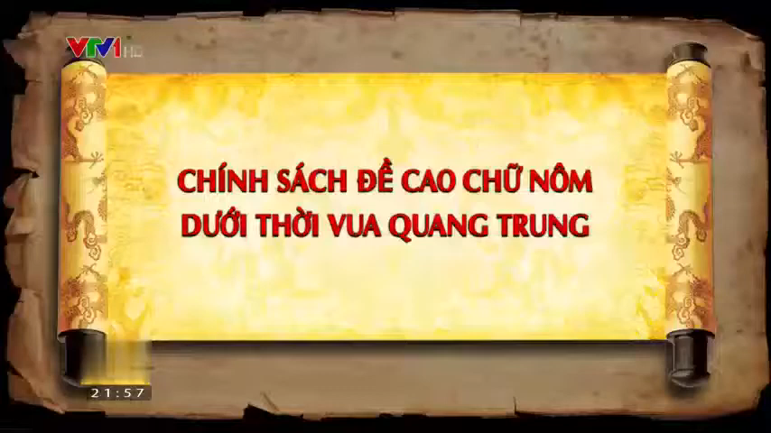
Notes:
Giáo án của Thảo Nguyên 0979818956

Slide 2

Bài 3:
Hồn nước nằm trong tiếng mẹ cha
Thực hành tiếng Việt
Notes:
Giáo án của Thảo Nguyên 0979818956

Slide 3

I.
Tri thức tiếng Việt
Notes:
Giáo án của Thảo Nguyên 0979818956

Slide 4
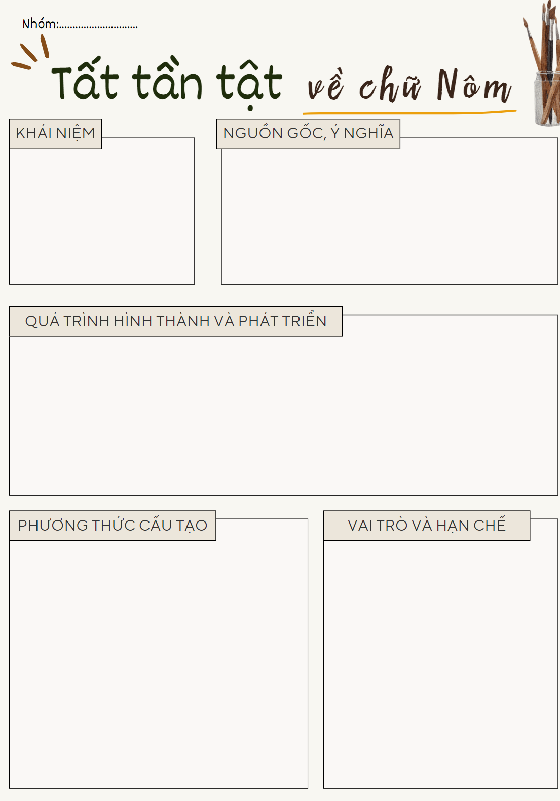
BÁO CÁO SẢN PHẨM
+ Nhóm 1: hoàn thành nội dung khái niệm, nguồn gốc, ý nghĩa
+ Nhóm 2: hoàn thành nội dung quá trình hình thành và phát triển
+ Nhóm 3: hoàn thành nội dung, phương thức cấu tạo, vai trò và hạn chế
Notes:
Giáo án của Thảo Nguyên 0979818956

Slide 5
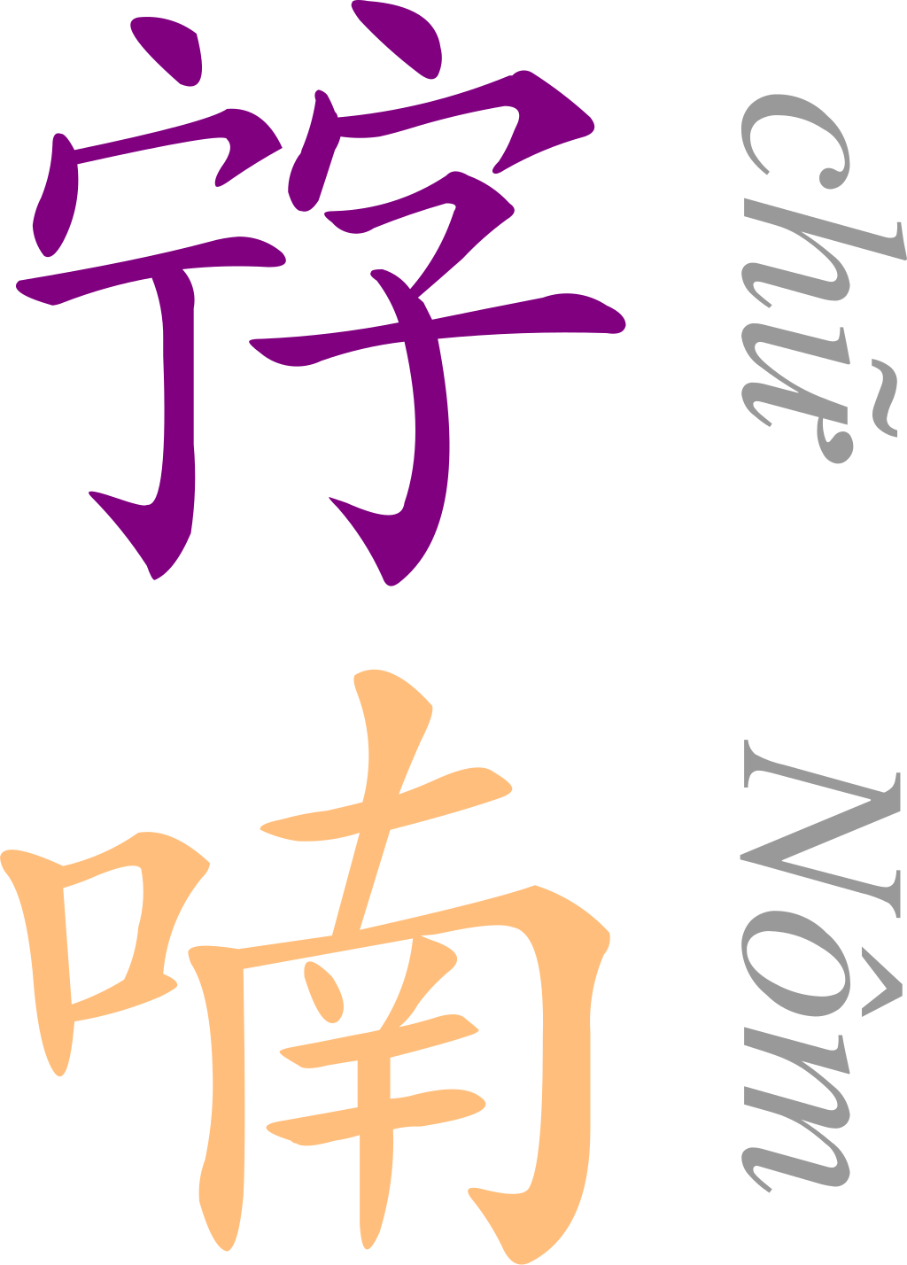
1. Khái niệm
Chữ Nôm là hệ thống chữ viết căn bản theo nguyên tắc ghi âm (ghi âm tiết).
Notes:
Chữ Nôm là gì?

Slide 6
2. Nguồn gốc, ý nghĩa, quá trình hình thành và phát triển chữ Nôm
a. Nguồn gốc, ý nghĩa
*Nguồn gốc
- Là chữ viết cổ dùng để ghi âm tiếng Việt, được ông cha ta sáng tạo dựa theo kí hiệu văn tự Hán.
*Ý nghĩa
- Thể hiện tinh thần tự cường, tự tôn dân tộc
- Đánh dấu bước phát triển vượt bậc về văn hóa và khẳng định vị trí, vai trò của tiếng Việt.
Notes:
Chữ Nôm có nguồn gốc từ đâu? Việc sáng tạo chữ Nôm thể hiện khát vọng, tư tưởng gì của ông cha ta? Nêu thời điểm hình thành và một số mốc thời gian đánh dấu quá trình phát triển của chữ Nôm.

Slide 7


2. Nguồn gốc, ý nghĩa, quá trình hình thành và phát triển chữ Nôm
b. Quá trình hình thành và phát triển
sử dụng để sáng tác thơ văn khoảng từ thế kỉ XII – XIII.
hình thành vào khoảng thế kỉ X
Notes:
Chữ Nôm có nguồn gốc từ đâu? Việc sáng tạo chữ Nôm thể hiện khát vọng, tư tưởng gì của ông cha ta? Nêu thời điểm hình thành và một số mốc thời gian đánh dấu quá trình phát triển của chữ Nôm.

Slide 8

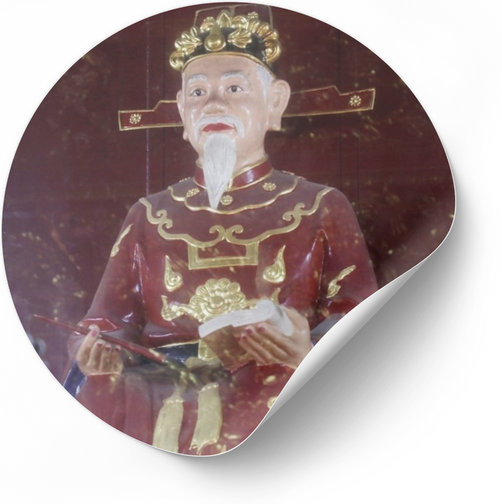
2. Nguồn gốc, ý nghĩa, quá trình hình thành và phát triển chữ Nôm
b. Quá trình hình thành và phát triển
ngâm khúc (Đoàn Thị Điểm, Nguyễn Gia Thiều, Cao Bá Nhạ,...); hát nói (Nguyễn Công Trứ, Cao Bá Quát, Chu Mạnh Trinh,...)
truyện thơ Nôm (nhiều tác giả khuyết danh, Nguyễn Hữu Hào, Nguyễn Du, Phạm Thái, Nguyễn Đình Chiểu,...);
thơ Nôm Đường luật (Nguyễn Trãi, Lê Thánh Tông, Nguyễn Bỉnh Khiêm, Hồ Xuân Hương, Bà Huyện Thanh Quan, Nguyễn Khuyến, Trần Tế Xương,...);
Hàn Thuyên được cho là người có công đầu trong việc phát triển, phổ biến chữ Nôm
Notes:
Chữ Nôm có nguồn gốc từ đâu? Việc sáng tạo chữ Nôm thể hiện khát vọng, tư tưởng gì của ông cha ta? Nêu thời điểm hình thành và một số mốc thời gian đánh dấu quá trình phát triển của chữ Nôm.

Slide 9
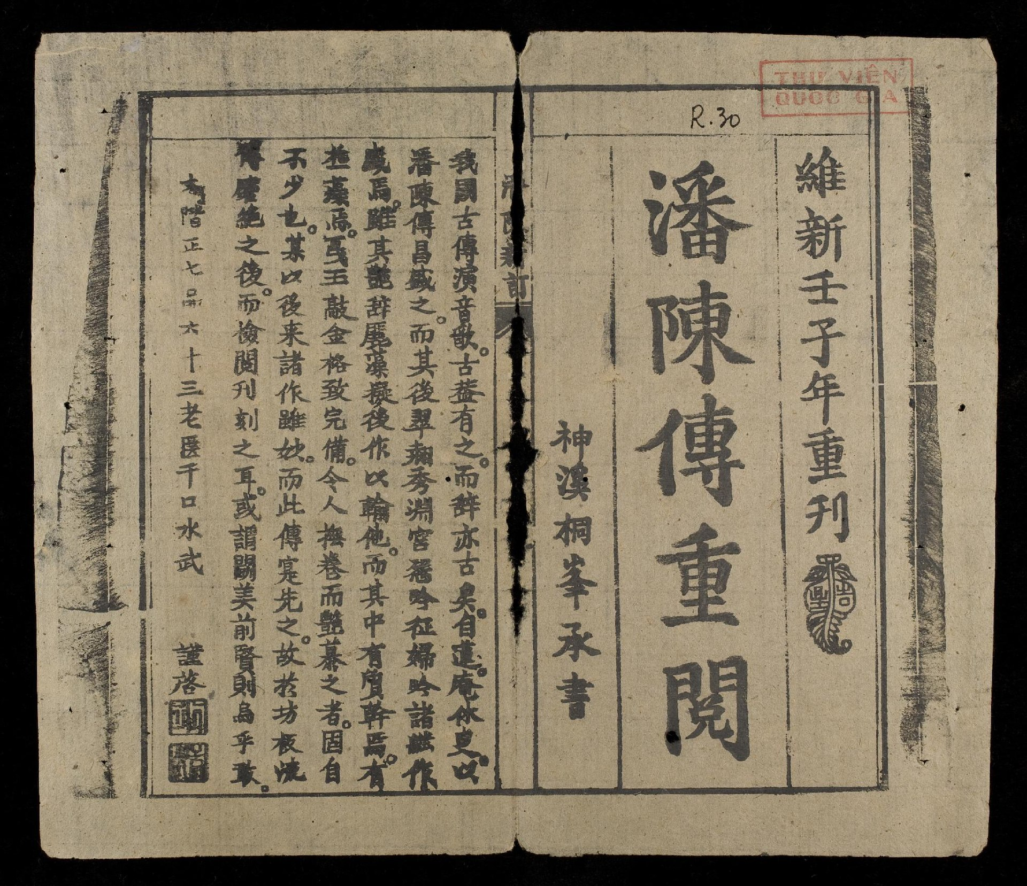
Notes:
Truyện Nôm Phan Trần, ấn bản Nhâm Tý (1912) triều Duy Tân.

Slide 10
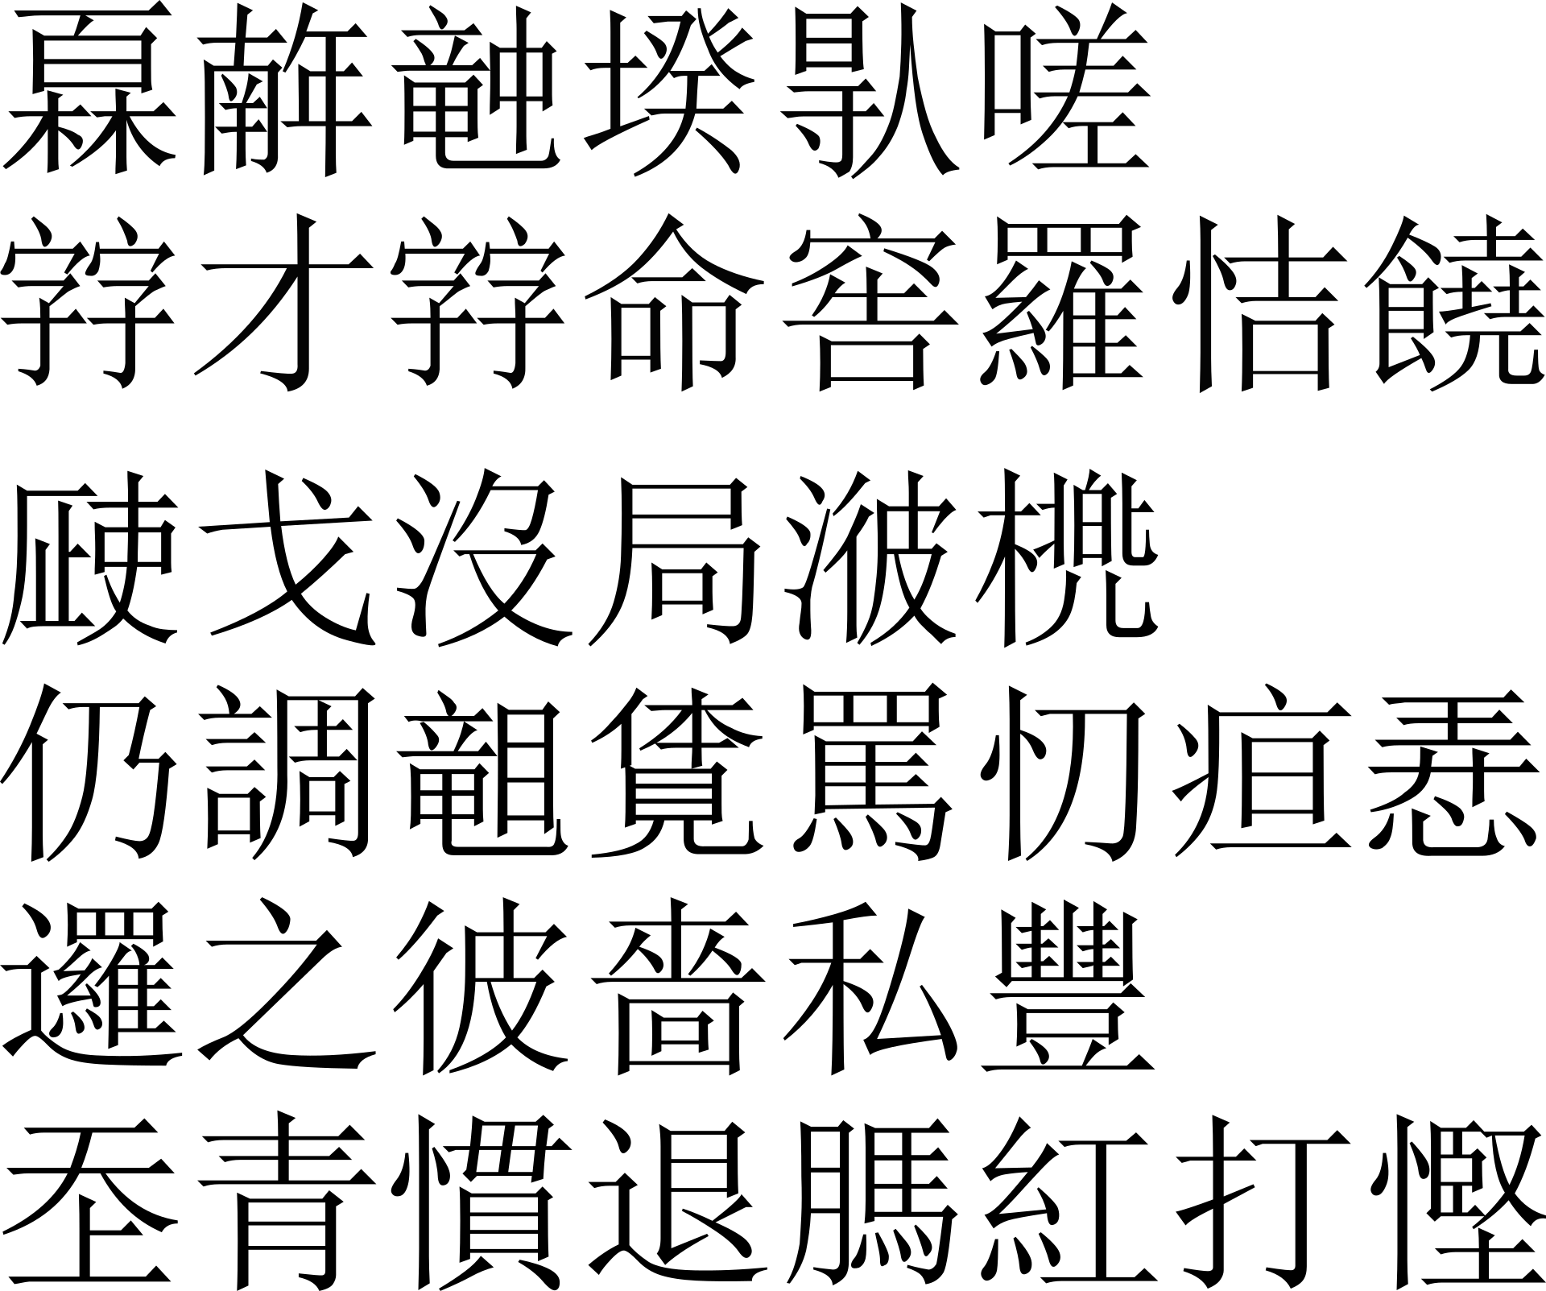
Notes:
Ba câu lục bát đầu của Truyện Kiều

Slide 11
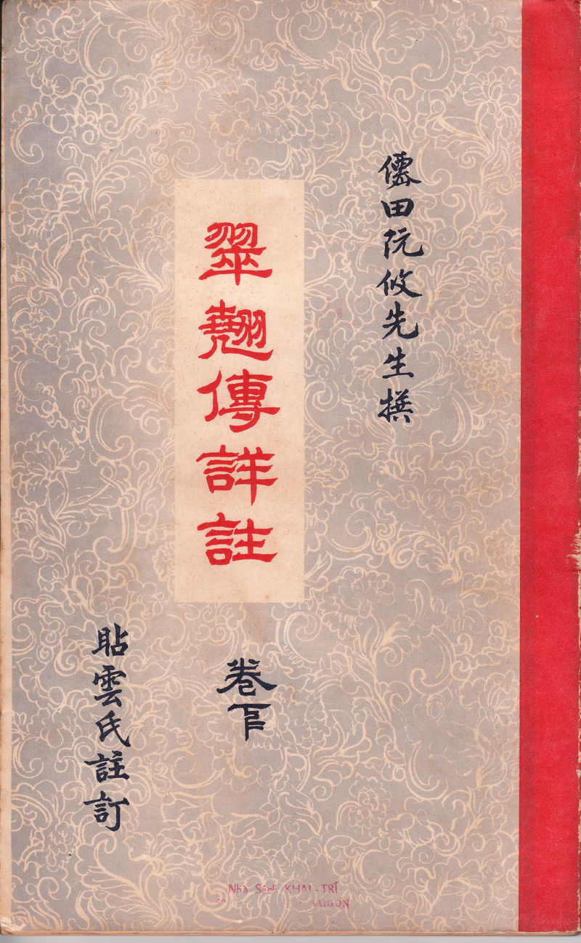
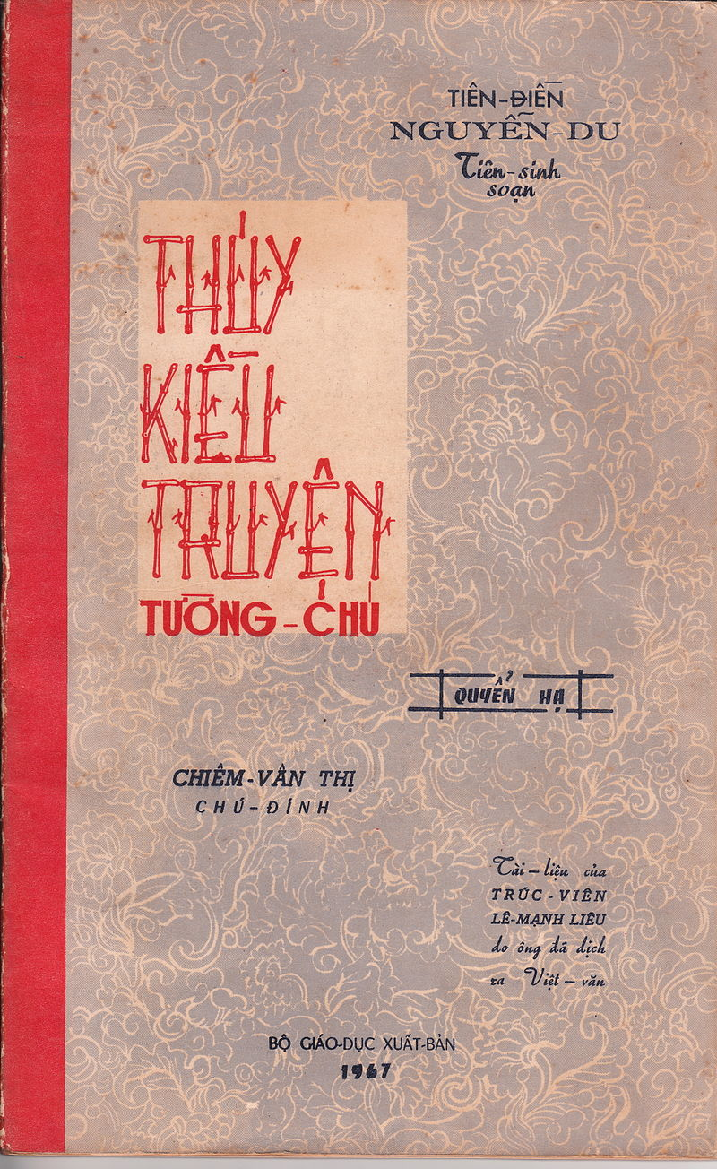
Notes:
Quyển hạ (phần sau) Truyện Kiều bản Chiêm Vân Thị dưới tựa "Thúy Kiều Truyện tường chú" bằng chữ Nôm (viết dọc, đọc từ phải sang trái) và bản dịch bằng chữ Quốc ngữ (viết ngang, đọc từ trái sang phải)

Slide 12
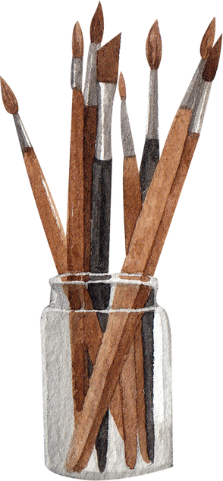
3. Phương thức cấu tạo, vai trò và hạn chế
a. Phương thức cấu tạo và vai trò
- Phương thức vay mượn: Dùng một chữ Hán có sẵn để ghi một âm tiết tiếng Việt giống hoặc gần với âm Hán Việt của chữ Hán đó.
Ví dụ: chữ 女 âm Hán Việt đọc là nữ, âm Nôm có thể đọc là nữ hoặc nỡ, nữa, nhỡ, lỡ.
Chữ 皮 âm Hán Việt đọc là bì, âm Nôm có thể đọc là bì, hoặc bìa, bầy, bề, vào, vừa,...
- Phương thức tự tạo: Kết hợp kí hiệu văn tự Hán với kí hiệu chỉnh âm để tạo ra một chữ Nôm. Ví dụ chữ 𠓨 (vào) là sự kết hợp của kí hiệu 包, âm đọc Hán Việt là bao với kí hiệu chỉnh âm 入 (nhập, có nghĩa là vào)
Notes:
- Phương thức cấu tạo và vai trò – hạn chế của chữ Nôm

Slide 13


3. Phương thức cấu tạo, vai trò và hạn chế
b. Vai trò và hạn chế
Vai trò
Hạn chế
- Bảo tồn được nhiều chứng tích của tiếng Việt cổ xưa.
- Nhiều tác phẩm văn học được lưu truyền ở cả hình thức văn tự và truyền miệng.
- Muốn đọc được phải có hiểu biết về chữ Hán.
Notes:
Giáo án của Thảo Nguyên 0979818956

Slide 14

II.
Thực hành
Notes:
Giáo án của Thảo Nguyên 0979818956

Slide 15
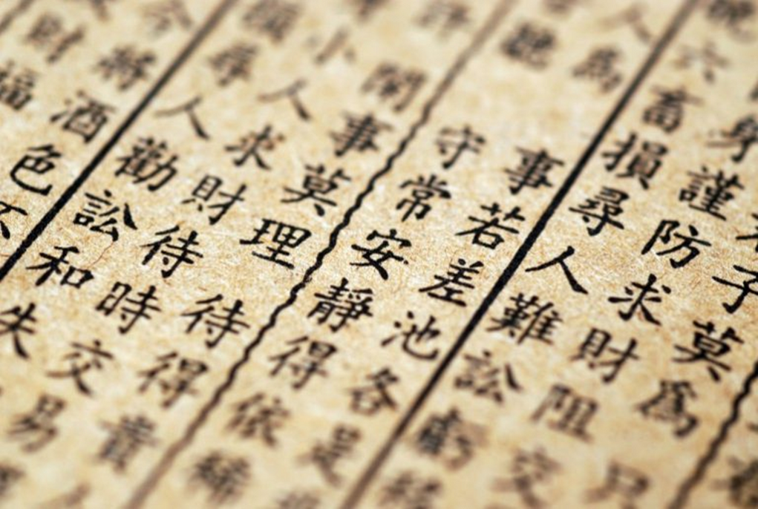
Bài 1: Theo em, với việc sáng tạo chữ Nôm, ông cha ta đã thể hiện nhưng tư tưởng, khát vọng gì?
- Vào khoảng thế kỉ X, ông cha ta đã dùng chữ Hán để sáng tác, xây dựng nền văn học viết của dân tộc; sau đó dựa theo kí tự của chữ Hán để sáng tạo ra chữ Nôm
- Sáng tạo chữ Nôm – văn tự dùng để ghi âm tiếng Việt – ông cha ta đã thể hiện tinh thần tự chủ, tự cường và khát vọng xây dựng, phát triển nền văn học, văn hóa của dân tộc.
Notes:
Giáo án của Thảo Nguyên 0979818956

Slide 16
TIẾP SỨC ĐỒNG ĐỘI
Các tác giả văn học trung đại Việt Nam đã sử dụng chữ Nôm để sáng tạo nhiều tác phẩm đặc sắc cho nền văn học dân tộc. Hãy kể tên một số tác phẩm mà em biết.
- Quốc âm thi tập (Nguyễn Trãi)
- Truyện Kiều, Văn tế thập loại chúng sinh (Nguyễn Du)
- Bánh trôi nước, Mời trầu, Tự tình,... (Hồ Xuân Hương)
- Qua Đèo Ngang, Chiều hôm nhớ nhà (Bà Huyện Thanh Quan)
- Bạn đến chơi nhà, Thu vịnh, Thu điếu, Thu ẩm (Nguyễn Khuyến)
- Thương vợ, Lễ xướng danh khoa Đinh Dậu (Trần Tế Xương),...
Notes:
Chia lớp thành 3 nhóm, các thành viên lần lượt lên bảng viết đáp án
Thời gian thảo luận: 2 phút
Thời gian viết đáp án: 3 phút

Slide 17

Bài 3: Em đọc “Truyện Kiều” thông qua văn tự nào? Theo em, hiện nay “Truyện Kiều” có cần được lưu truyền bằng hình thức văn tự mà Nguyễn Du đã dùng để sáng tác không? Vì sao?
Thực tế hiện nay số người đọc được chữ Nôm rất ít nên việc phổ biến bản chữ Nôm cho công chúng là không khả thi nhưng vẫn cần thiết trong phạm vi nhất định, chẳng hạn trong giới nghiên cứu, phê bình.
Notes:
Giáo án của Thảo Nguyên 0979818956

Slide 18
Tập viết chữ Nôm
Notes:
Vận dụng: Cho HS tham gia hoạt động: “Tập viết chữ Nôm”, có thể tìm hiểu cấu trúc và các nét cơ bản trước và cùng luyện tập tập viết chữ Nôm theo mẫu.

